Slide 1
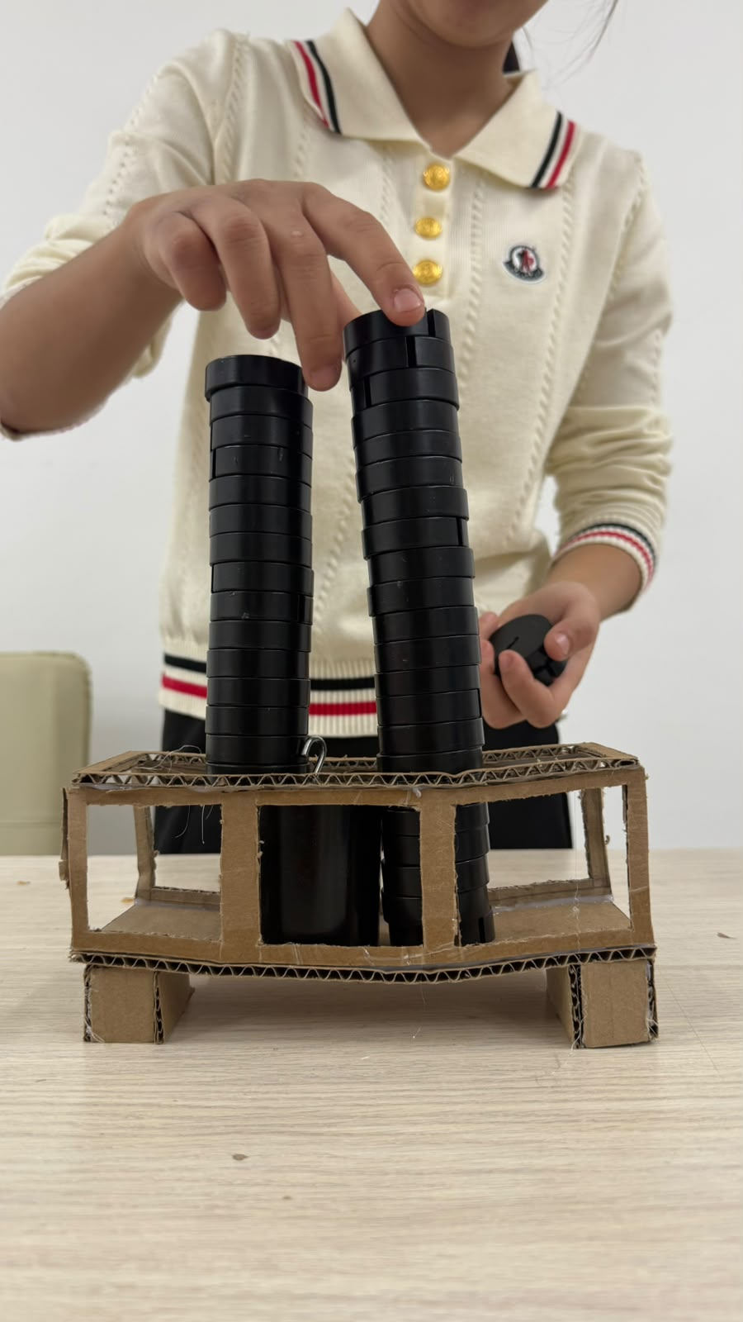
Көпір конструкцияларындағы геометриялық пішіндер
ГЕОМЕТРИЯ ЖӘНЕ ИНЖЕНЕРИЯ
Ғылыми жоба · 8-сынып
Notes:
Жобаның тақырыбы: көпір конструкцияларындағы геометриялық пішіндердің беріктікке әсері.

Slide 2
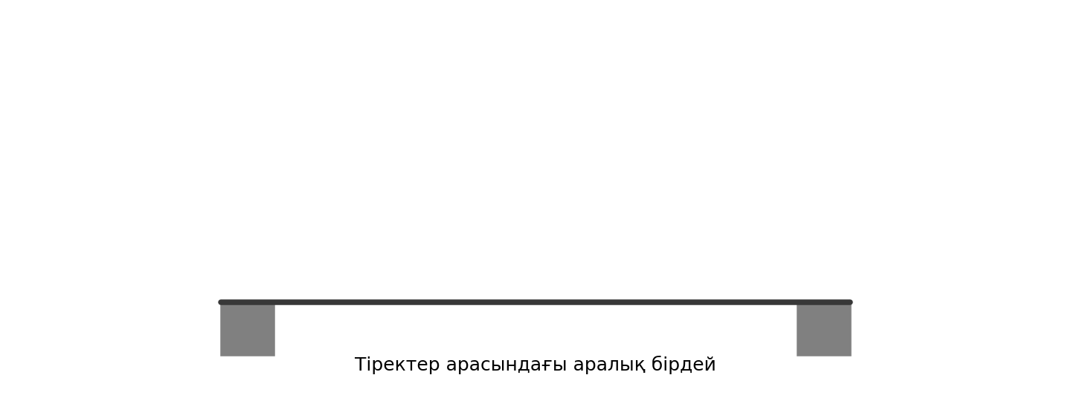
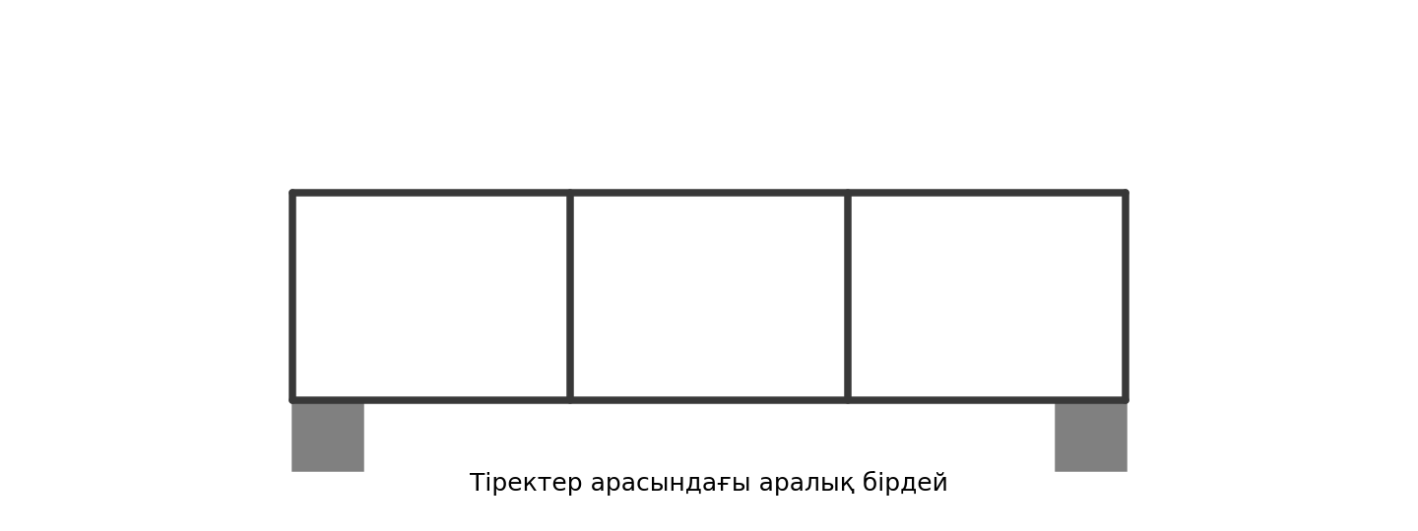
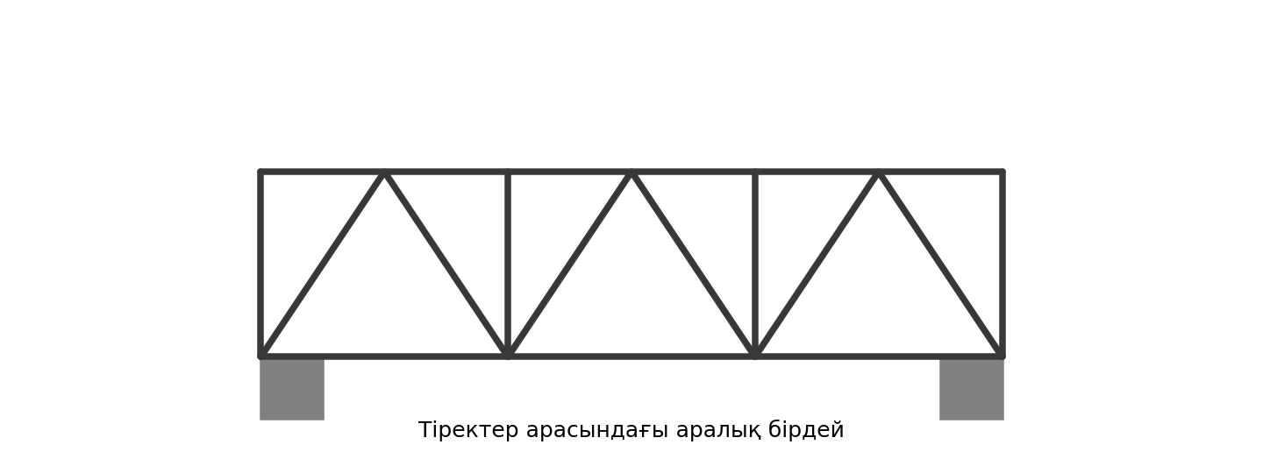
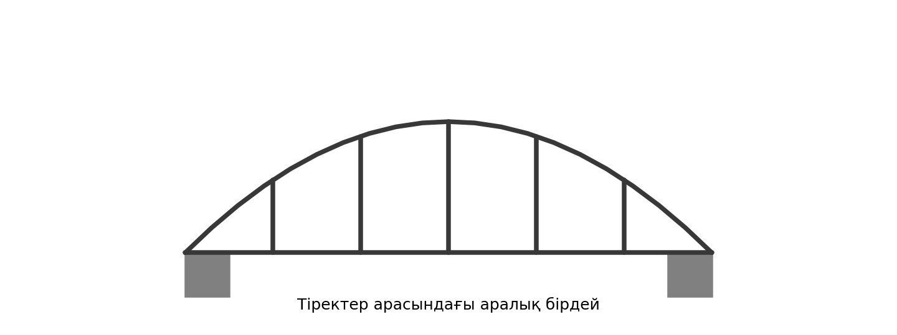
Мақсаты мен болжамы
1
Мақсаты
Көпір конструкцияларының беріктігі мен қатаңдығына геометриялық пішіннің әсерін түсіндіру және төрт сызбаны салыстыру.
Арқалық
Төртбұрышты рама
2
Болжам
Элементтер тұрақты геометриялық жүйе құрса, конструкция жүктемеге жақсы қарсы тұрады. Үшбұрышты байланыстар раманың қиғаштануын шектейді.
Үшбұрышты ферма
3
Әдістері
Ақпарат жинау, модельдеу, эксперимент, өлшеу және салыстыру.
Аркалы

Slide 3
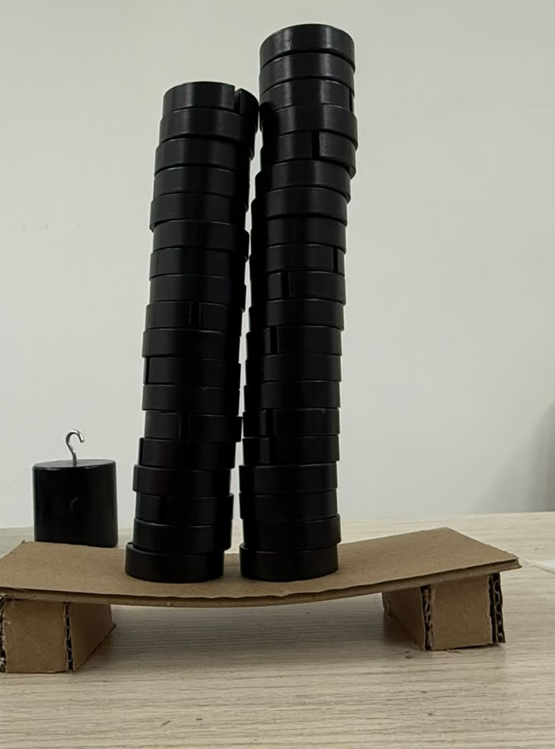
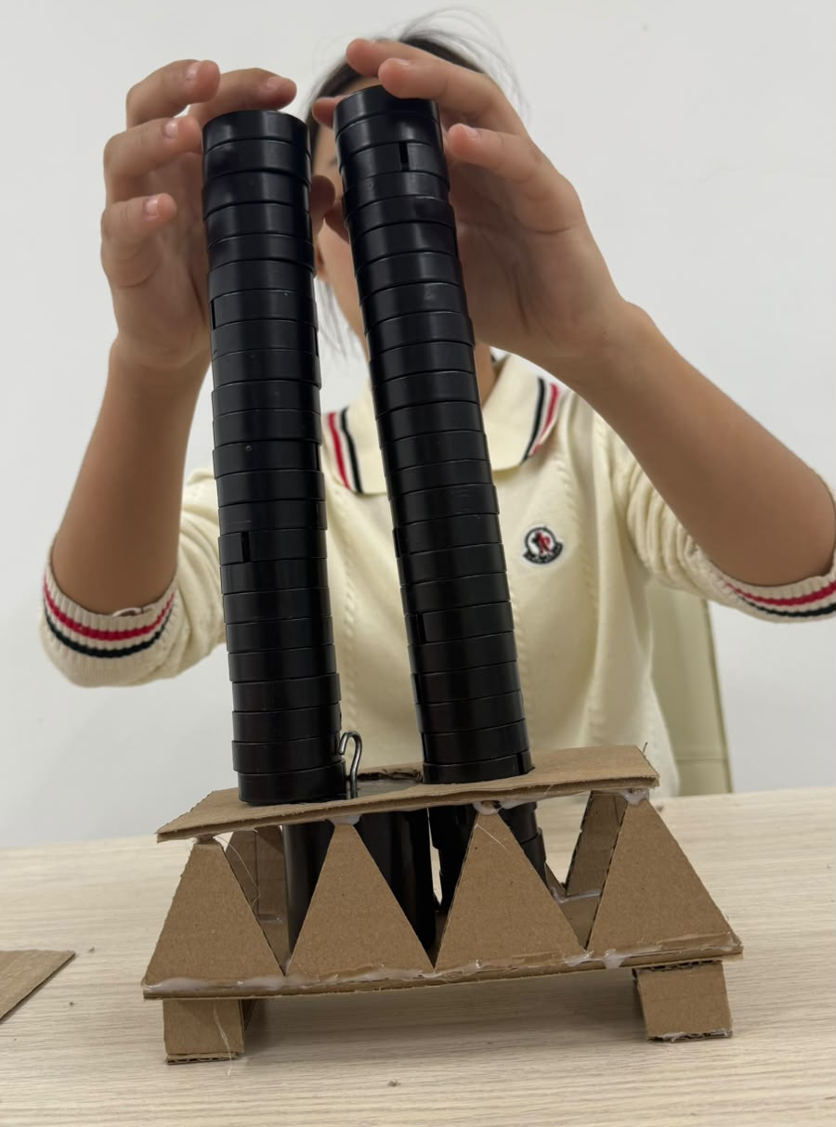
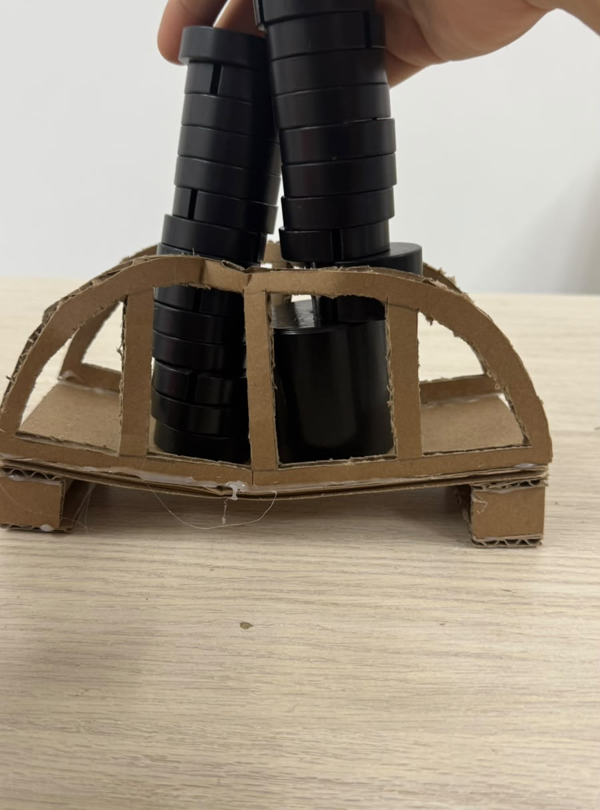
Тәжірибе: төрт картон макет
Барлық макет бірдей материалдан (20 г), бірдей ұзындық, ен және тірек аралығымен жасалды. Жүк біртіндеп қосылып, макет майысқан не бұзылған кездегі ең үлкен жүк жазылды.
Арқалық
Төртбұрышты рама
Үшбұрышты ферма
Аркалы

Slide 4
Нәтиже: ферма ең көп жүк көтерді
Тиімділік коэффициенті
K = M / m (көтерген жүк / модель массасы)
Үшбұрышты ферма
K = 310
Төртбұрышты
K = 235
Аркалы
K = 170
Арқалық
K = 140

Slide 5
Қорытынды
Не анықталды
Шектеулер
Қолданылуы
Беріктік геометриялық құрылымға тәуелді
Үшбұрыш пішінін сақтайды — ферма ең тиімді (K = 310)
Нәтиже материалға, түйінге және тірекке де байланысты
Картон макет нақты болат көпірді толық сипаттамайды
Жел, температура, көлік салмағы ескерілмеді
Кәсіби зертхана құралдары қолданылмады
Математика және геометрия сабақтары
STEM сабақтары мен ғылыми жобалар
Инженерлік ойлауды дамыту
«Көпірдің құпия күші — жеке фигурада емес, фигуралардан құрылған жүйенің үйлесімді жұмысында.»

